Slide 1


Maturitní okruhy Programování
17.
Komentáře a konvence
Vytvořil Jan Till, Střední průmyslová škola, Mladá Boleslav, Havlíčkova 456

Slide 2
Organizace ústní maturitní zkoušky
🎰
Losování čísla
25 témat
🤔
Příprava
15 minut
😼
Ústní zkouška
15 minut
Vytvořil Jan Till, Střední průmyslová škola, Mladá Boleslav, Havlíčkova 456

Slide 3
Hodnocení ústní maturitní zkoušky
🎰
Losování čísla
25 témat
7️⃣
Jedno téma
Praktická (max 5b)
a teoretická (max 5b)
část
✅
Bodová tabulka
8,5 a více – 1
6,5 a více – 2
5,0 a více – 3
3,5 a více – 4
Méně než 3,5 – 5
Vytvořil Jan Till, Střední průmyslová škola, Mladá Boleslav, Havlíčkova 456

Slide 4
Otázky k tomuto tématu
Praktická část – max 5 bodů
Teoretická část – max 5 bodů
Typy komentářů (max 1b)
JavaDoc (max 2b)
Konvence pro psaní názvů proměnných, tříd a konstant (max 2b)
Vytvořil Jan Till, Střední průmyslová škola, Mladá Boleslav, Havlíčkova 456

Slide 5
Typy komentářů
Jednořádkové – tvoříme pomocí //
Blokové – tvoříme pomocí /* */
Dokumentační – tvoříme pomocí /** */
Vytvořil Jan Till, Střední průmyslová škola, Mladá Boleslav, Havlíčkova 456

Slide 6
JavaDoc
JavaDoc slouží pro vytváření dokumentace k programu
Může obsahovat HTML tagy
Vytvořil Jan Till, Střední průmyslová škola, Mladá Boleslav, Havlíčkova 456

Slide 7
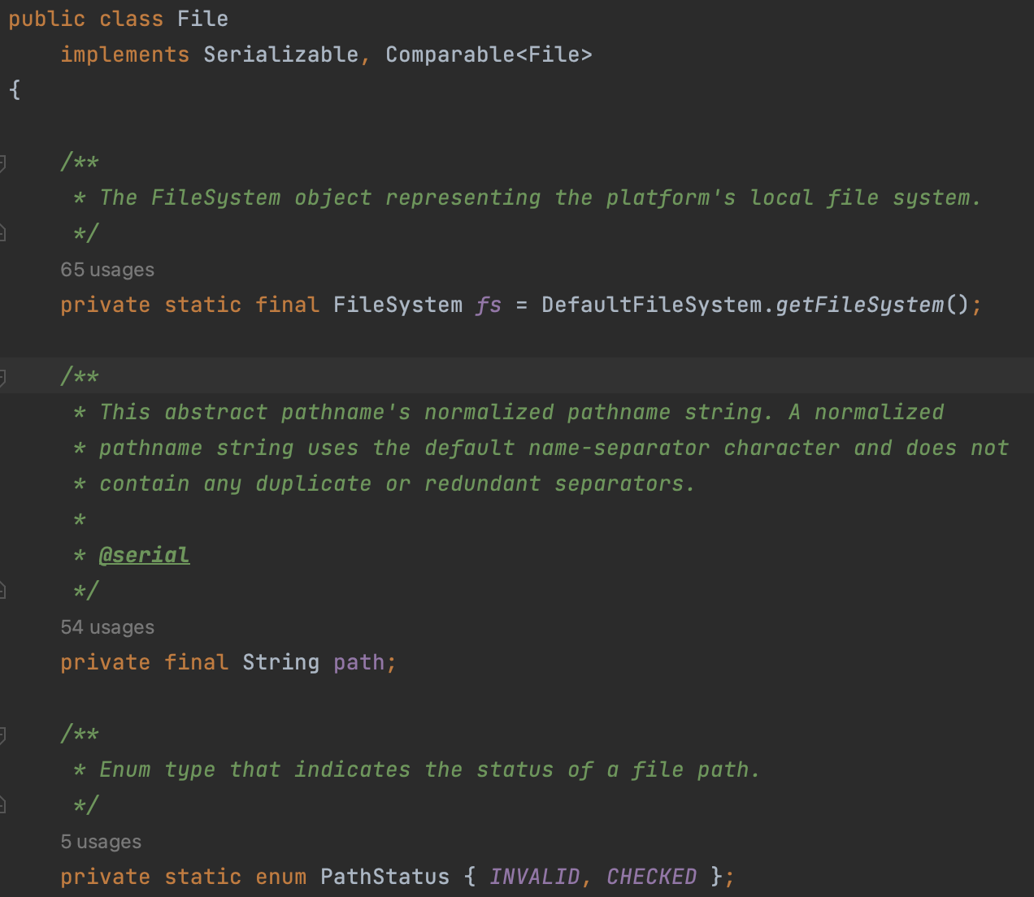

Slide 8
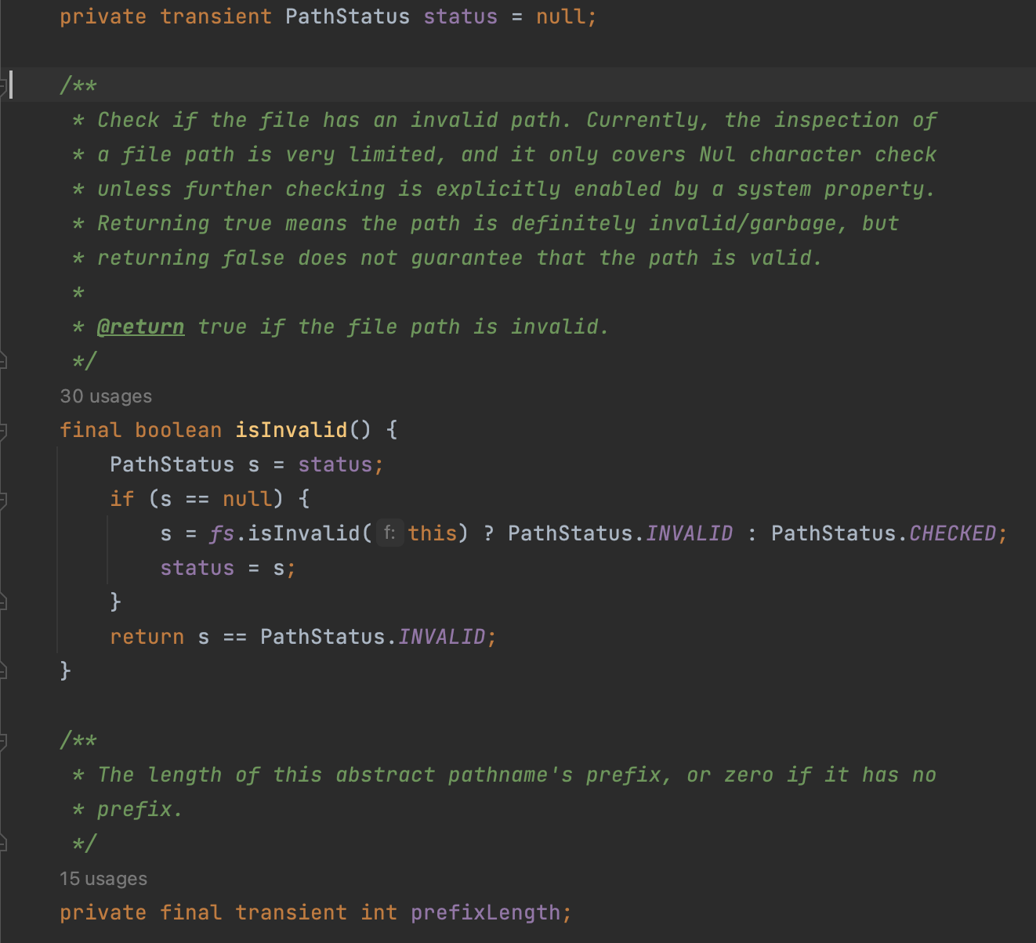

Slide 9
JAVADOC TAG | DESCRIPTION
@author | A person who made significant contribution to the code. Applied only at the class, package, or overview level. Not included in Javadoc output. It’s not recommended to include this tag since authorship changes often.
@param | A parameter that the method or constructor accepts. Write the description like this: @param count Sets the number of widgets you want included.
@deprecated | Lets users know the class or method is no longer used. This tag will be positioned in a prominent way in the Javadoc. Accompany it with a @see or {@link} tag as well.
@return | What the method returns.
@see | Creates a see also list. Use {@link} for the content to be linked.
{@link} | Used to create links to other classes or methods. Example: {@link Foo#bar} links to the method bar that belongs to the class Foo. To link to the method in the same class, just include #bar.
@since 2.0 | The version since the feature was added.
@throws | The kind of exception the method throws. Note that your code must indicate an exception thrown in order for this tag to validate. Otherwise Javadoc will produce an error. @exception is an alternative tag.
Vytvořil Jan Till, Střední průmyslová škola, Mladá Boleslav, Havlíčkova 456

Slide 10
Oracle says the order of the tags should be as follows:
@author (classes and interfaces)
@version (classes and interfaces)
@param (methods and constructors)
@return (methods)
@throws (@exception is an older synonym)
@see
@since
@serial
@deprecated
Vytvořil Jan Till, Střední průmyslová škola, Mladá Boleslav, Havlíčkova 456

Slide 11
Konvence
Názvy u proměnných:
pojmenováváme anglicky
bez mezer
používáme „Lower Camel Case“ – první slovo všechny písmena malé, každý následující slovo začíná velkým písmenem
U konstant se dá používat „SCREAMING SNAKE CASE“ – všechny písmena velké, slova se oddělují podtržítkem. V dnešní době chytrých IDEček, které hned ukazují typ proměnných stojí za uváženou, jestli je vůbec SCREAMIN SNAKE CASE zapotřebí.
String firstName = “John”;
Vytvořil Jan Till, Střední průmyslová škola, Mladá Boleslav, Havlíčkova 456

Slide 12
Konvence
Názvy u tříd:
Každé slovo v názvu by mělo začínat velkým písmenem
Vytvořil Jan Till, Střední průmyslová škola, Mladá Boleslav, Havlíčkova 456

